Slide 1
Областное государственное бюджетное учреждение культуры «Эстрадный балет «Экситон»
«О мерах по совершенствованию организации деятельности в области Противодействия коррупции»
г. Ульяновск

Slide 2
Коррупция является существенной системной проблемой, характерной не только для России, но и для большинства стран мира. В этой связи одной из первостепенных задач в последние годы, поставленных на государственном уровне в России, стало противодействие коррупции.
Понятие коррупции определено Федеральным законом от 25 декабря 2008 г. № 273-ФЗ «О противодействии коррупции» (далее – Федеральный закон № 273-ФЗ)
Указом Президента Российской Федерации от 19 мая 2008 г. № 815 «О мерах по противодействию коррупции»

Slide 3
№ 273-ФЗ «О противодействии коррупции»
Коррупция»– это:
а) злоупотребление служебным положением, дача взятки, получение взятки, злоупотребление полномочиями, коммерческий подкуп либо иное незаконное использование физическим лицом своего должностного положения вопреки законным интересам общества и государства в целях получения выгоды в виде денег, ценностей, иного имущества или услуг имущественного характера, иных имущественных прав для себя или для третьих лиц либо незаконное предоставление такой выгоды указанному лицу другими физическими лицами;
б) совершение деяний от имени или в интересах юридического лица.

Slide 4
Принципы противодействия коррупции
1) признание, обеспечение и защита основных прав и свобод человека и гражданина;
2) законность;
3) публичность и открытость деятельности государственных органов и органов местного самоуправления;
4) неотвратимость ответственности за совершение коррупционных правонарушений;
5) комплексное использование политических, организационных, информационно-пропагандистских, социально-экономических, правовых, специальных и иных мер;
6) приоритетное применение мер по предупреждению коррупции;
7) сотрудничество государства с институтами гражданского общества, международными организациями и физическими лицами

Slide 5
а) по предупреждению коррупции, в том числе по выявлению и последующему устранению причин коррупции (профилактика коррупции);
б) по выявлению, предупреждению, пресечению, раскрытию и расследованию коррупционных правонарушений (борьба с коррупцией);
в) по минимизации и (или) ликвидации последствий коррупционных правонарушений.
Противодействие коррупции - это деятельность федеральных органов государственной власти, органов государственной власти субъектов РФ, органов местного самоуправления, институтов гражданского общества, организаций и физических лиц в пределах их полномочий:
.

Slide 6
Формы коррупционных преступлений
нецелевое использование и хищение бюджетных средств (ст. 285 УК РФ)
злоупотребление и превышение должностных полномочий (ст. 285 и 286 УК РФ)
мошенничество, совершенное лицом с использованием своего служебного положения (ст. 159 УК РФ - крупный штраф (до 1 млн руб.) и лишение свободы на срок до десяти лет)
получение и дача взятки (ст. 290 и ст. 291 УК РФ - лишение свободы до 12 лет и до 8 лет)
изготовление и сбыт поддельных документов (ст. 327 УК РФ )

Slide 7
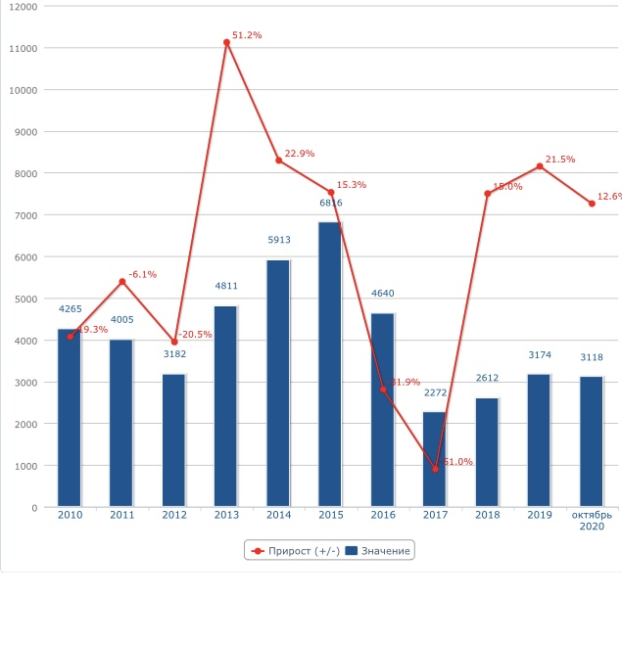
Согласно порталу правовой статистики
% преступлений по ст. 291 УК РФ (дача взятки)

Slide 8
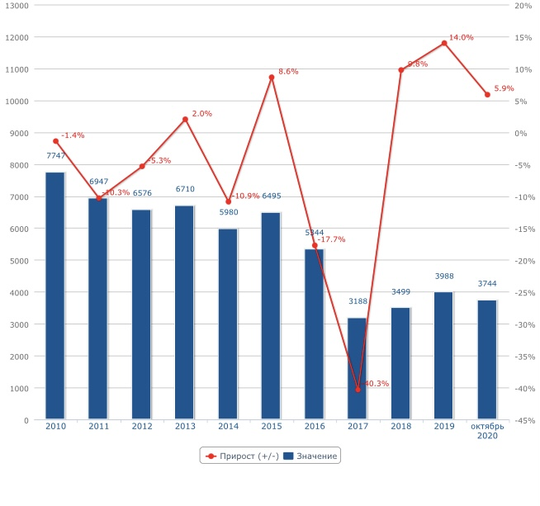
Согласно порталу правовой статистики
% преступлений по ст. 291 УК РФ (получение взятки)

Slide 9
Оценка деятельности и выявление возможных коррупционных рисков в учреждении
Финансово-экономическая деятельность
Административно-хозяйственная деятельность
Управленческая деятельность
Репетиционный процесс

Slide 10
Финансово-экономическая деятельность
Привлечение внебюджетных средств
Распределение финансовых средств
Возможными для данной деятельности коррупционными нарушениями являются :
получение наличных средств от физических и юридических лиц без зачисления на расчетный счет организации;
понуждение заключения договоров жертвования денежных средств.

Slide 11
Административно-хозяйственная деятельность
закупка материально-технических ресурсов (Федеральный закон от 05.04.2013 N 44-ФЗ "О контрактной системе в сфере закупок товаров, работ, услуг для обеспечения государственных и муниципальных нужд«);
ремонт и обслуживание материально-технических ресурсов;
ремонт и реконструкция зданий, сооружений, помещений (строительные нормы и технические регламенты).
Возможными для данной деятельности коррупционными нарушениями являются:
заинтересованность в совершении учреждением сделок, в том числе: заключение без согласования с учредителем договоров с лицами, являющимися родственниками или близкими друзьями сотрудников подведомственной организации, выполняющих управленческие функции; заключение без согласования с учредителем договоров с организациями, если сотрудники подведомственного учреждения, выполняющие управленческие функции, состоят с этими организациями в трудовых отношениях, являются участниками, кредиторами этих организаций ( ст. 27 Федерального закона от 12.01.1996 N 7-ФЗ "О некоммерческих организациях«)
заключение договоров с лицами и организациями, являющимися аффилированными по отношению к подведомственной организации; (ст. 4 Закона РСФСР от 22.03.1991 N 948-1 "О конкуренции и ограничении монополистической деятельности на товарных рынках" аффилированными лицами признаются физические и юридические лица, способные оказывать влияние на деятельность юридических и (или) физических лиц, осуществляющих предпринимательскую деятельность)
получение вознаграждения либо иной материальной выгоды при условии заключения соответствующих договоров.

Slide 12
Управленческая деятельность
Заключение трудовых договоров,
Возможными для данной деятельности коррупционными правонарушениями являются:
заинтересованность в совершении тех или иных действий, в том числе, прием на работу , без согласования с учредителем, лиц, являющихся родственниками или близкими друзьями сотрудников учреждения, выполняющих управленческие функции ( ст. 27 Федерального закона от 12.01.1996 N 7-ФЗ "О некоммерческих организациях«);
установление заработной платы руководителем учреждения , единолично, без решений соответствующих комиссий лицам, являющимися родственниками или близкими друзьями сотрудников организации, выполняющих управленческие функции;
при распределении должностных обязанностей работников не учитывается непосредственная подчиненность родственников и близких друзей сотрудникам, выполняющим управленческие функции;
прием на работу по совместительству лиц, в отношении которых законодательством предусмотрены запреты или ограничения на такую работу;

Slide 13
Репетиционный процесс
Прием воспитанников в учреждение
Оказание платных услуг
Возможными для данной деятельности коррупционными нарушениями являются:
несоблюдение правил приема воспитанников и предоставление незаконных преимуществ при приеме в учреждения;
заключение договоров на предоставление платных услуг в рамках предоставления государственной услуги;
получение работниками подарков, стоимость которых превышает три тысячи рублей.

Slide 14
Меры по предупреждению коррупции (ст.13.3. Федерального закона от 25.12.2008 N 273-ФЗ "О противодействии коррупции)
определение подразделений или должностных лиц, ответственных за профилактику коррупционных и иных правонарушений;
сотрудничество материалов"(вместе с "Рекомендациями по организации мероприятий, направленных на разработку, принятие и применение Кодекса профессиональной этики.
разработка и внедрение в практику стандартов и процедур, направленных на обеспечение добросовестной работы учреждения;
принятие кодекса этики и служебного поведения работников организации; (ст. 48 Закона об образовании в Российской Федерации , Письмо Минобрнауки России от 06.02.2014 N 09-148 )
предотвращение и урегулирование конфликта интересов;
недопущение составления неофициальной отчетности и использования поддельных документов.

Slide 15
Ответственность юридических и физических лиц
За незаконное привлечение к трудовой деятельности бывшего государственного (муниципального) служащего работодатель может быть привлечен к ответственности в соответствии со ст. 19.29 КоАП РФ Этой статьей предусмотрено наложение административного штрафа:
на граждан - в размере от 2000 до 4000 руб.;
на должностных лиц - от 20 000 до 50 000 руб.;
на юридических лиц - от 100 000 до 500 000 руб.
Прием на работу по совместительству лиц, в отношении которых законодательством предусмотрены запреты или ограничения на такую работу, может повлечь привлечение работодателя к административной ответственности на основании ч.1 ст.5.27 КоАП РФ. За нарушение трудового законодательства согласно этой норме штрафные санкции могут быть наложены:
на должностных лиц и индивидуальных предпринимателей в размере от 1000 до 5000 руб.;
юридических лиц - от 30 000 до 50 000 руб.

Slide 16
БЛАГОДАРИМ ЗА ВНИМАНИЕ

